Slide 1
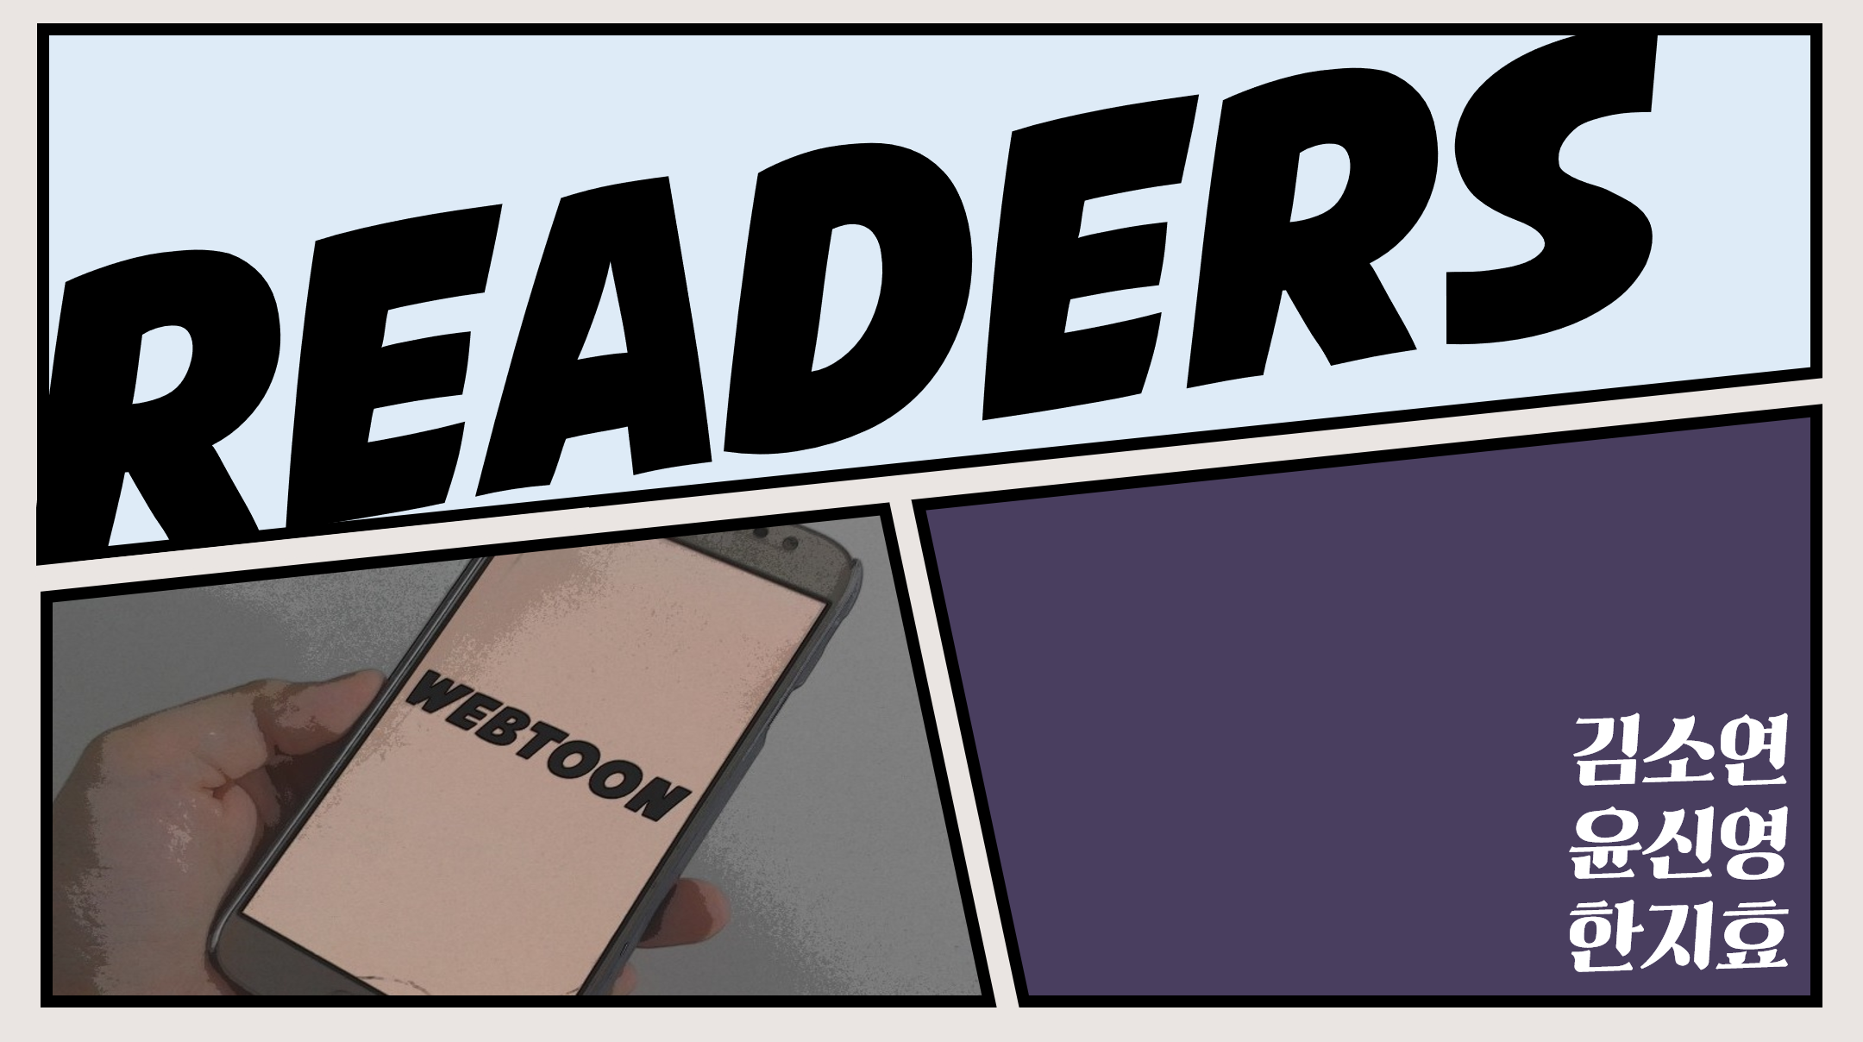

Slide 2
목차
1
피드백
2
진행 상황
3
주간 진행 계획
2P

Slide 3
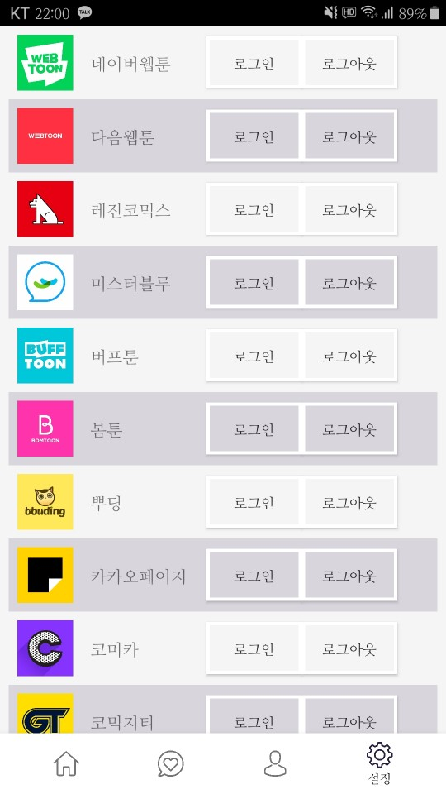
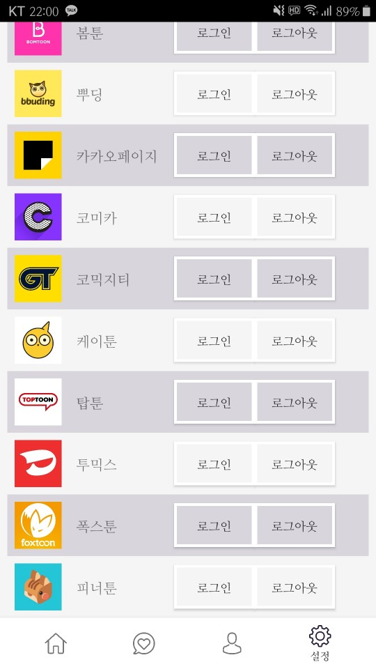

피드백-통합 로그인
어느 사이트에 로그인을
했는지 헷갈릴 것 같아요
?
@ @
0
3P

Slide 4
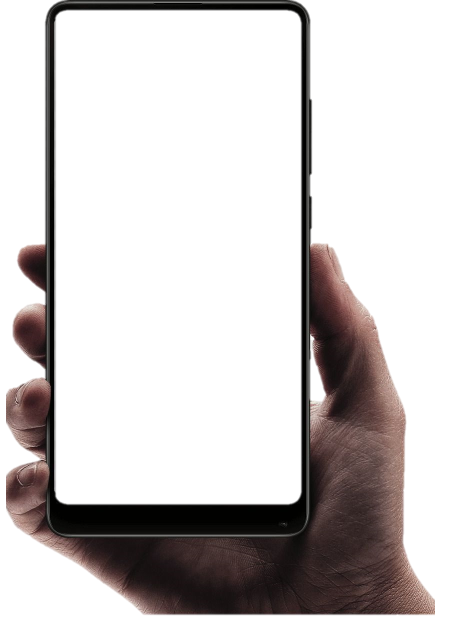
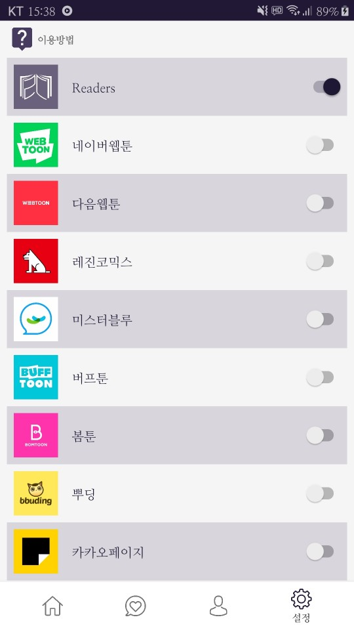
피드백-통합 로그인
4P

Slide 5

피드백-추천 알고리즘
왜 머신러닝 안 썼나요?
머신러닝에서 이용하는 방식은 그대로 차용
데이터 양이 적을 상황에서 자체적인 알고리즘 구축
5P

Slide 6
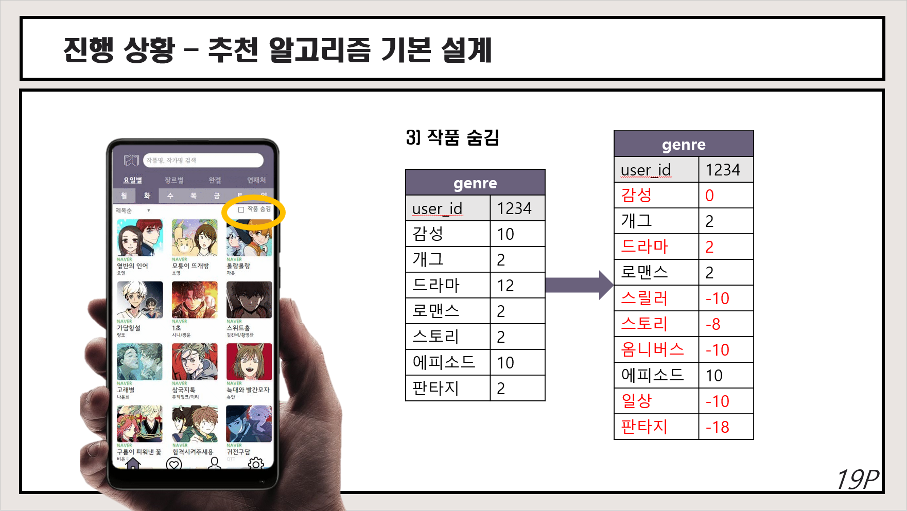
피드백-추천 알고리즘
6P

Slide 7
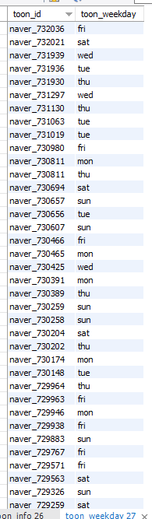
진행 상황 – 웹툰DB 크롤링
7P

Slide 8
진행 상황 – 웹툰DB 크롤링
8P

Slide 9
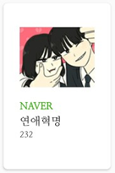
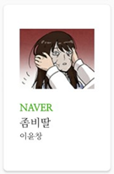
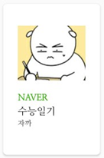
진행 상황-안드로이드: DB 연동 및 정렬
RecyclerView
수요일 웹툰 리스트
Adapter
0, 연애혁명, 네이버웹툰, 232, …
1, 좀비딸, 네이버웹툰, 이윤창, …
2, 수능일기, 네이버웹툰, 자까, …
. . .
Layout Manager
. . .

Slide 10
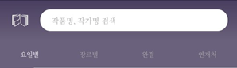

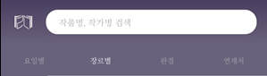
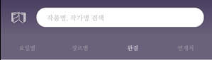
진행 상황-안드로이드: DB 연동 및 정렬
RecyclerView
ToonFragment
is_end,
toon_weekday
월요일 선택
서버
is_end,
genre_name
개그 선택
is_end
. . .

Slide 11
진행 상황-안드로이드: DB 연동 및 정렬
ToonFragment
ArrayList<ToonResponse>
id | title | platform | …
27463 | 연애혁명 | 232 | …
43521 | 좀비딸 | 이윤창 | …
34234 | 수능일기 | 자까 | …
… | … | … | …
서버

Slide 12
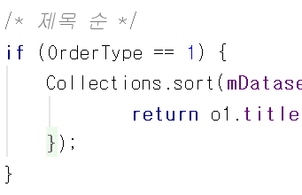
진행 상황-안드로이드: DB 연동 및 정렬
RecyclerView
ToonFragment
Adapter
ArrayList<ToonResponse>
id | title | platform | …
27463 | 연애혁명 | 232 | …
43521 | 좀비딸 | 이윤창 | …
34234 | 수능일기 | 자까 | …
… | … | … | …
Layout Manager(Grid Layout)
. . .

Slide 13
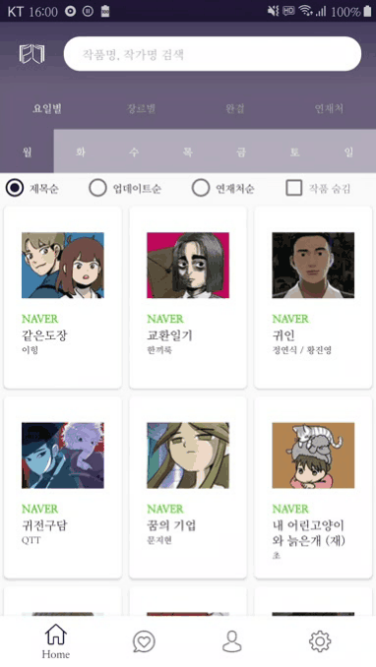
진행 상황-안드로이드: DB 연동 및 정렬

Slide 14
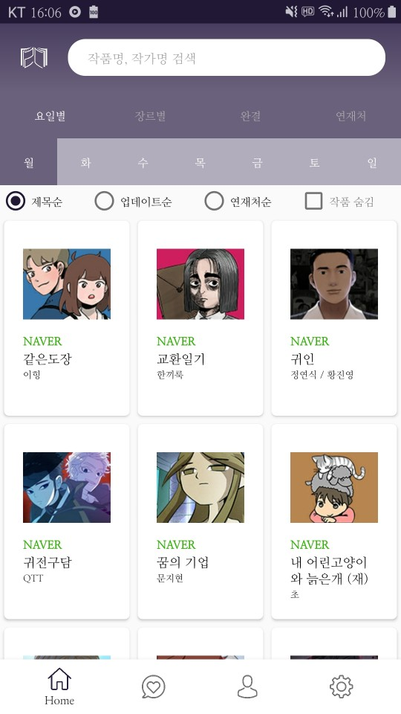
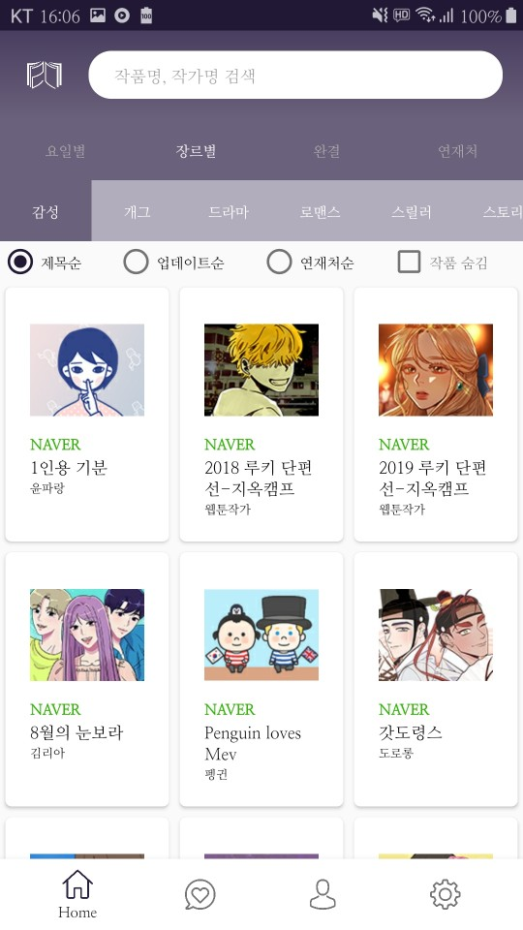
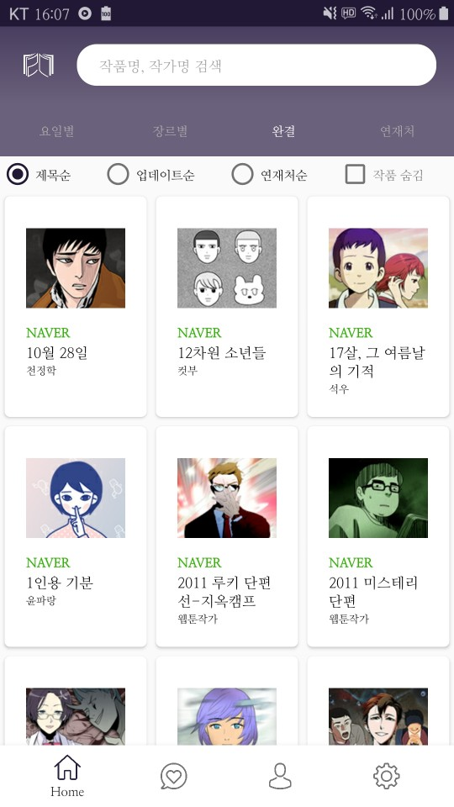
진행 상황-안드로이드: DB 연동 및 정렬

Slide 15
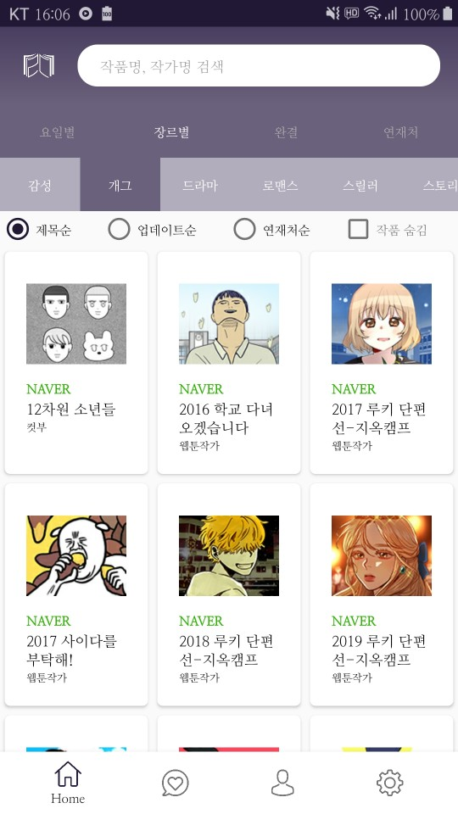
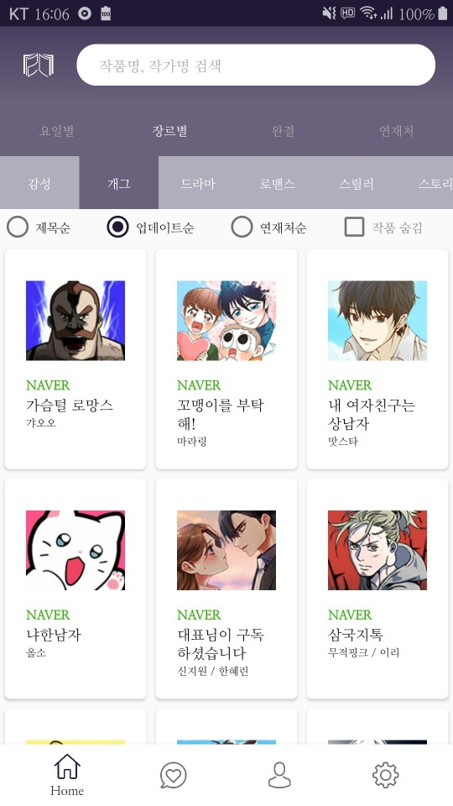
진행 상황-안드로이드: DB 연동 및 정렬

Slide 16
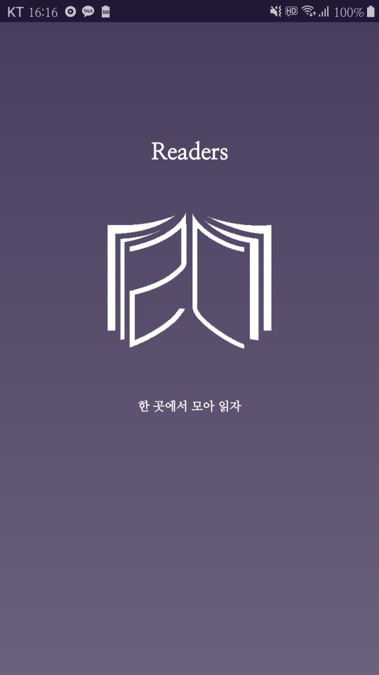
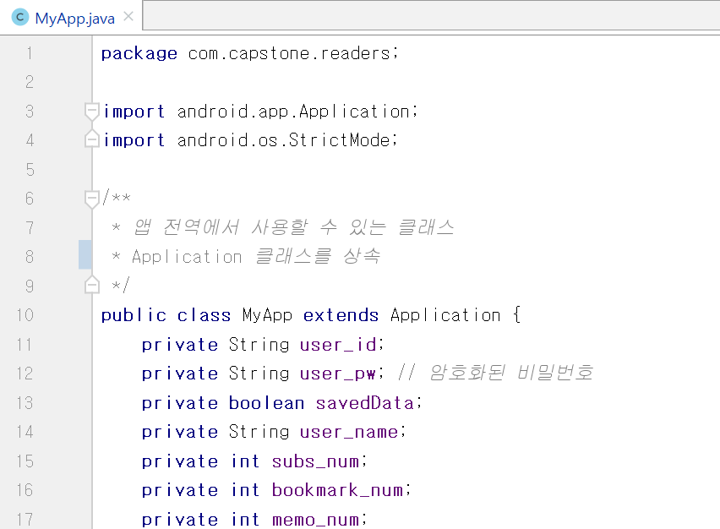
진행 상황-안드로이드: 전역 클래스
기존에 사용하던 SharedPreferences 라이브러리 삭제
앱 전역에서 접근하여 정보를 얻을 수 있는 전역 클래스 작성
인덱스 화면이 실행되는
0.8초 동안 로그인 여부 확인
로그인 상태
:MainActivity로 이동
로그인이 안 된 상태
:LoginActivity로 이동

Slide 17
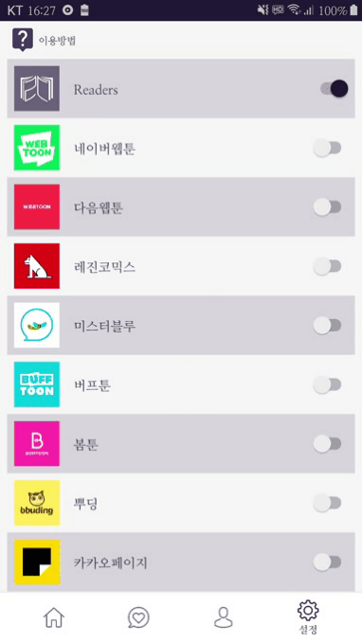
진행 상황-안드로이드: 통합 로그인

Slide 18
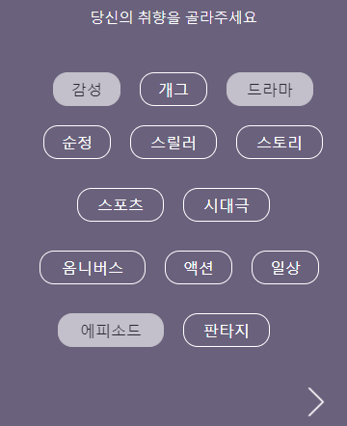
진행 상황 - 추천 알고리즘 기본 설계
1) 회원가입
user_info
id | 1234
genre
subscribe
bookmark
genre
user_id | 1234
감성 | 10
드라마 | 10
에피소드 | 10
사용자가 직접 선택한 정보이기 때문에
가중치를 무겁게 둬 초기 카운트 비율이 큼
18P

Slide 19
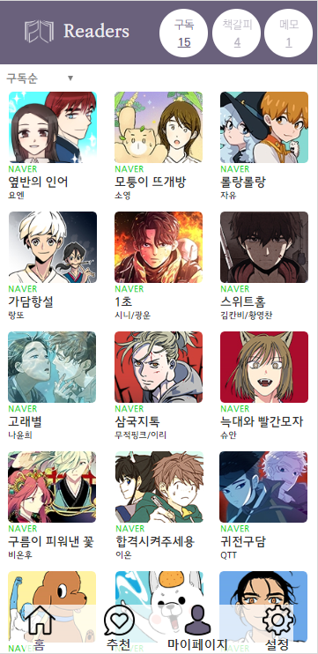
진행 상황 - 추천 알고리즘 기본 설계
2) 구독 + 책갈피 정보 활용
user_info
id | 1234
genre
subscribe
bookmark
19P

Slide 20
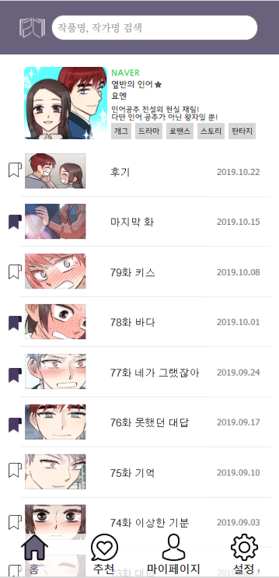
진행 상황 - 추천 알고리즘 기본 설계
2) 구독 + 책갈피 정보 활용
구독 : 작품 장르 태그 바탕 카운트++
user_info
id | 1234
genre
subscribe
bookmark
genre
user_id | 1234
감성 | 10
개그 | 1
드라마 | 11
로맨스 | 1
스토리 | 1
에피소드 | 10
판타지 | 1
genre
user_id | count
감성 | 10
드라마 | 10
에피소드 | 10
20P

Slide 21
진행 상황 - 추천 알고리즘 기본 설계
2) 구독 + 책갈피 정보 활용
책갈피: 구독과 똑같은 형태로, 각 책갈피에 해당하는 작품의 장르 데이터를 수집하여 카운트++
user_info
id | 1234
genre
subscribe
bookmark
genre
user_id | 1234
감성 | 10
개그 | 1
드라마 | 11
로맨스 | 1
스토리 | 1
에피소드 | 10
판타지 | 1
genre
user_id | count
감성 | 10
드라마 | 10
에피소드 | 10
21P

Slide 22
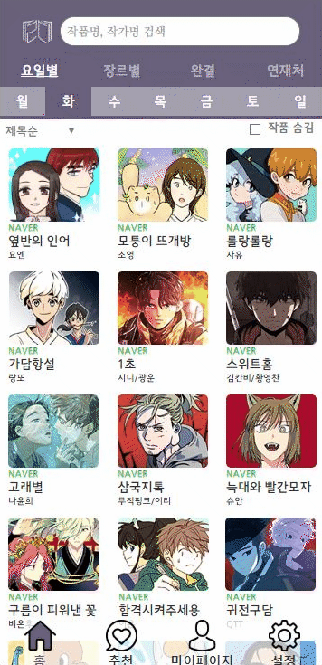
진행 상황 - 추천 알고리즘 기본 설계
3) 작품 숨김
genre
user_id | 1234
감성 | 0
개그 | 2
드라마 | 2
로맨스 | 2
스릴러 | -10
스토리 | -8
옴니버스 | -10
에피소드 | 10
일상 | -10
판타지 | -18
genre
user_id | 1234
감성 | 10
개그 | 2
드라마 | 12
로맨스 | 2
스토리 | 2
에피소드 | 10
판타지 | 2
22P

Slide 23
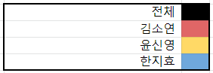
주간 계획 진행도
23P

Slide 24
개인별 세부 계획-김소연
24P

Slide 25
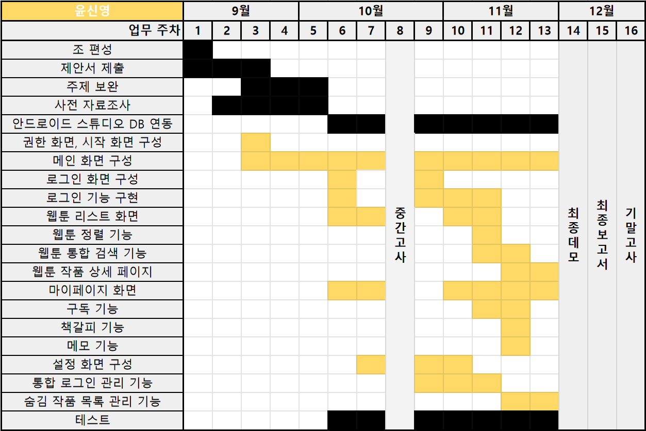
개인별 세부 계획-윤신영
25P

Slide 26
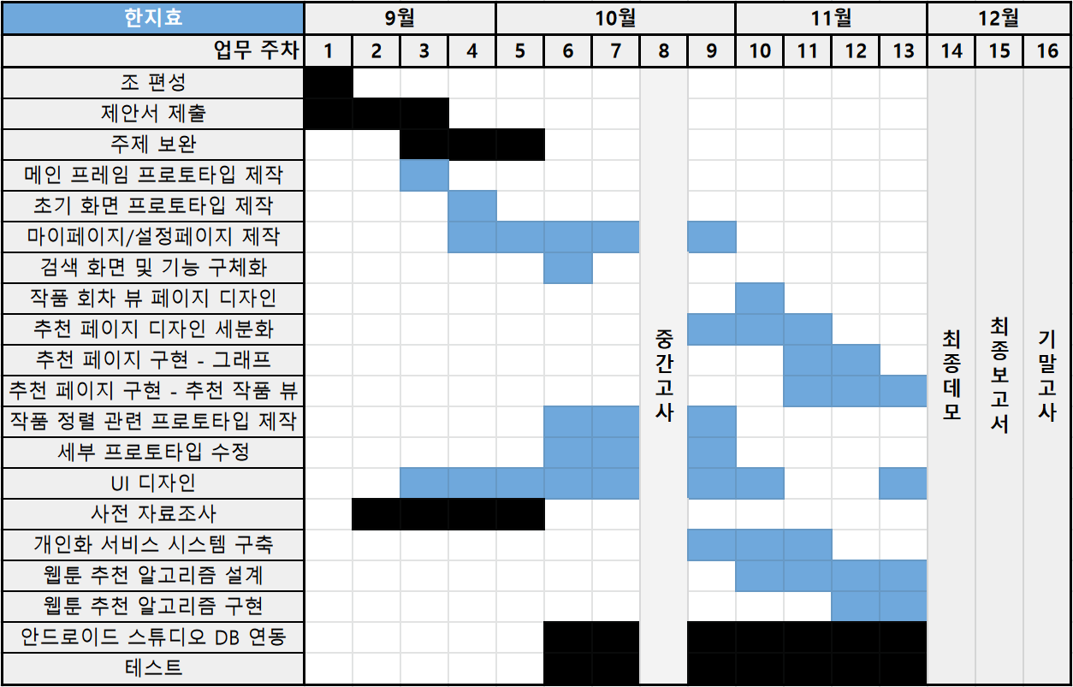
개인별 세부 계획-한지효
26P

Slide 27
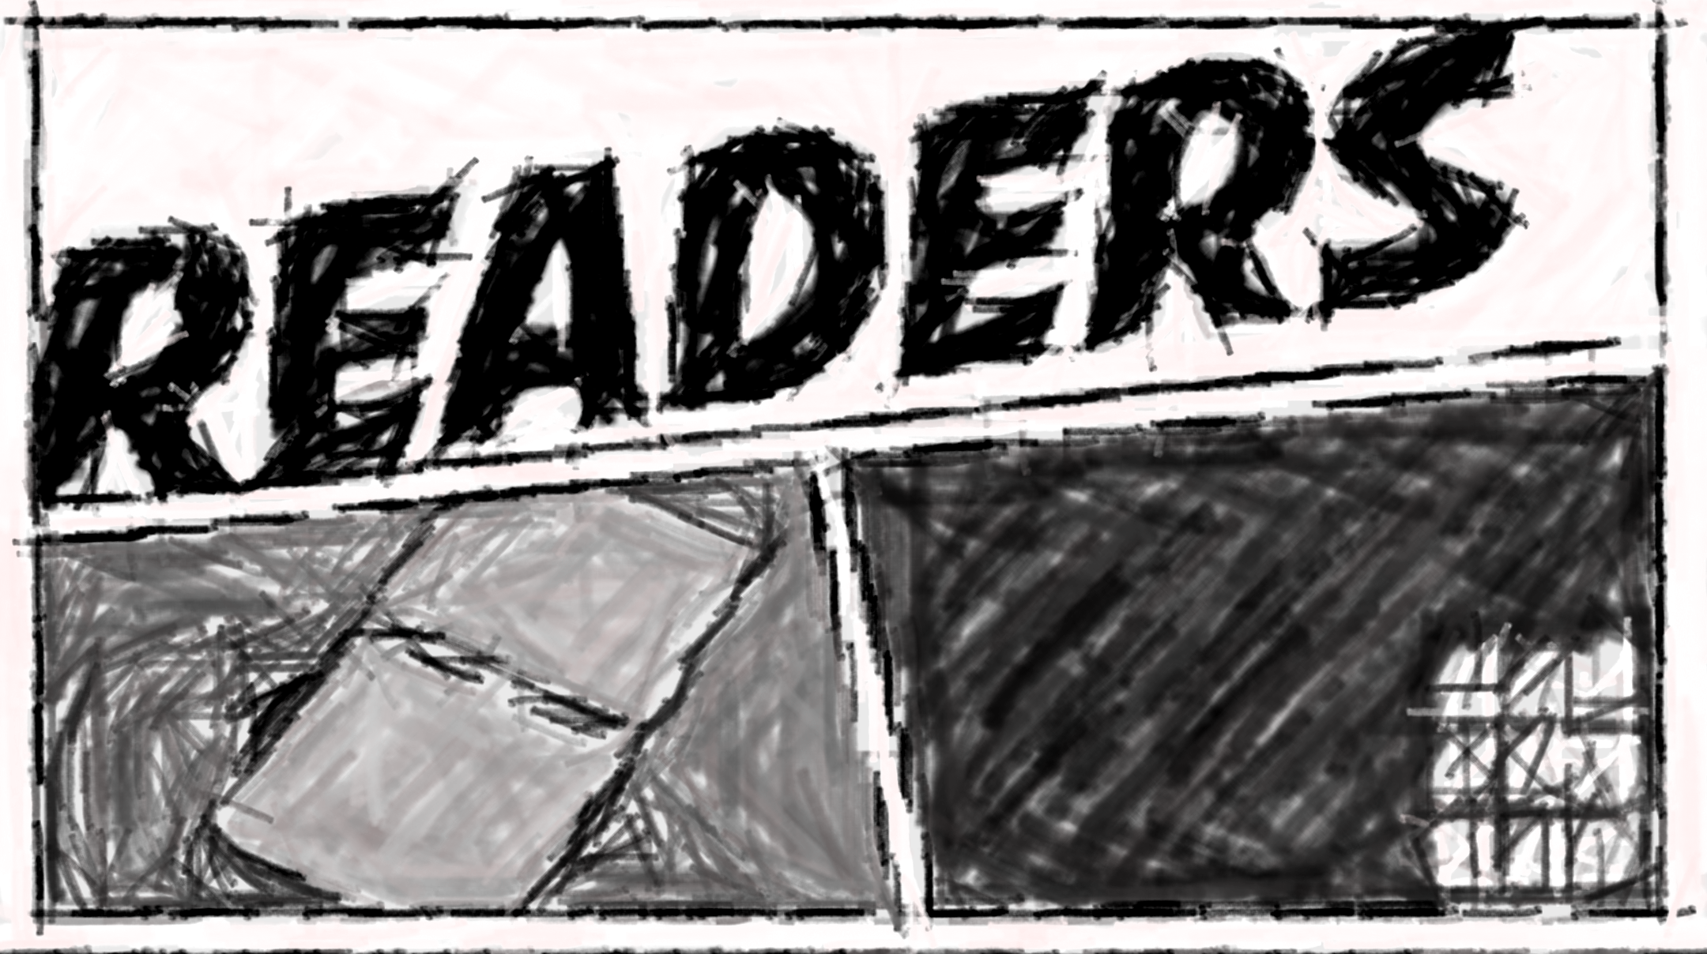
감사합니다

